Slide 1
计算机导论
组网及因特网
肖明忠 mzxiao@sohu.com

Slide 2
Outline
网络设计基础
  什么是计算机网络和网络协议？
  网络分类及代表性网络的典型技术问题
  网络体系结构
  网络互联
网络应用开发基础
  进程间通信
  应用模型
  分布式系统：集群计算，网格计算，云计算
实例：因特网及WWW应用
  因特网体系结构
  TCP/IP协议簇
  WWW应用

Slide 3
什么是计算机网络?
就是把独立自治的计算机系统,互连起来,以满足资源共享和信息交换需求的数据通信基础设施。
  它把数据从一台计算机传输到另一台计算机
这个定义给出了计算机网络的用途
  资源共享:打印机,数据存储设备,CPU,…
    ftp,ssh,www,SE,…
  信息交换:QQ,Email,VoIP,…

Slide 4
大家“连”在一起
有些规则和约定是需要共同遵守的！
想想：
  住在一个宿舍的4人，
  面对面学习辅导，
  。。。
这就叫“协议”
  对于计算机网络来说，就是网络节点间通信的规则和约定

Slide 5
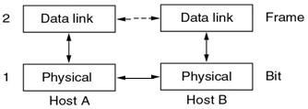
两台机器“连”个网络看看
分层设计
物理层：
传输介质连接的两点间如何采用某种能量形式表达数据位，涉及机械和电气等方面的问题。简单讲就是数据位的传输问题，如何向对方表达传1还是传0，一个信号也可表达若干数据位。两者的共同“遵守”叫物理层协议。
二进制的数据位使用物理层的功能就可以传到另一台计算机了，还要咋的？
链路层：
试图解决物理连接的两点间：流量控制和差错控制等问题。

Slide 6
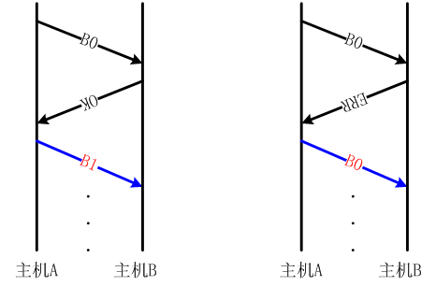
一个可能的二层流控及差控协议
停等协议
  把要传数据切成块(b0,b1,…)
  每块加上相应的奇偶校验位 (B0,B1,…), 从B0开始发送
  这些消息都是通过调用物理层的位传输功能去送给对方的

Slide 7
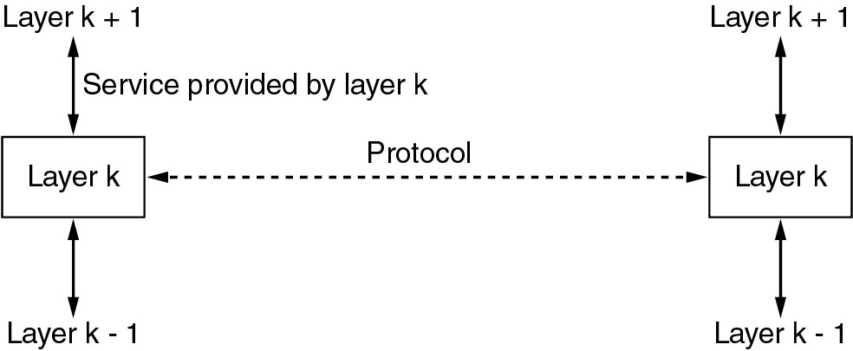
分层设计：
每一层建立在其下一层之上，使用下层服务完成自己“事”
不同的网络分几层，叫什么名字，各做些什么事等等不同
底层对高层是如何提供服务的细节被“封闭”起来，高层通过服务接口享用服务。
一台机器上的第k层通信体与另一台机器上的第k层通信体采用同样的协议进行消息通信（交换）。
一个网络，层和协议的集合称为该网络的体系结构

Slide 8
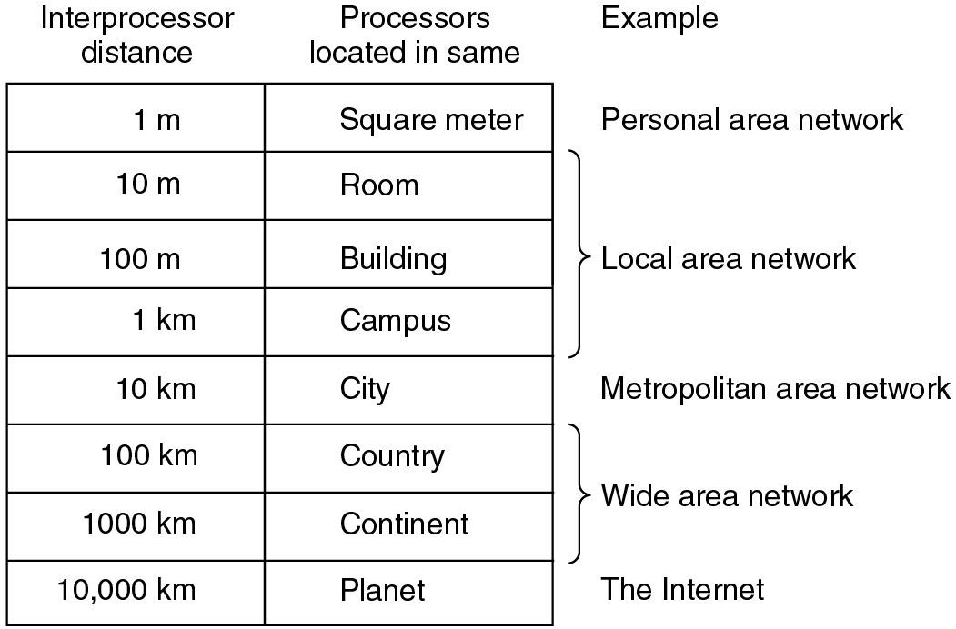
网络的分类
个人区域网络
局域网(LAN)
城域网(MAN)
广域网(WAN)
因特网
不同规模的网络有不同的互连通信技术问题考虑！

Slide 9

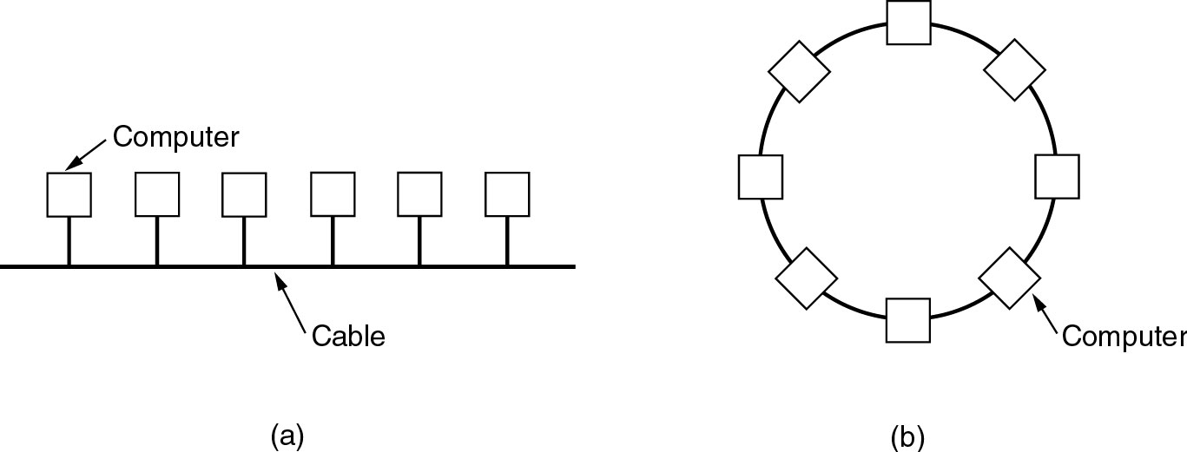
局域网拓扑及其核心技术问题
LANs 通常是采用广播技术，网络拓扑结构（计算机的连接模式）常见有:
(a) 总线型拓扑→所有机器都连接到一根电缆上，MAC：CSMA/CD协议。
(b) 环型拓扑→环状串连，MAC：一个令牌(token,短消息)沿环传播。

Slide 10
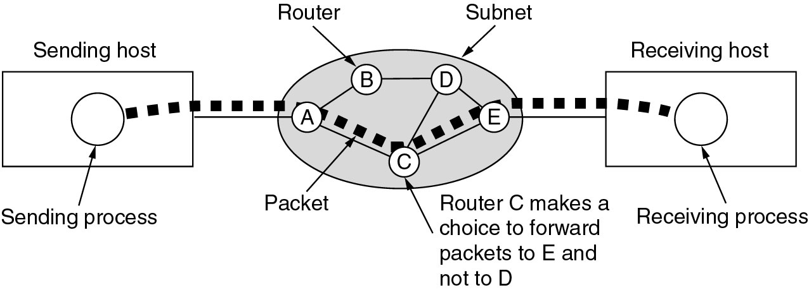
广域网拓扑及其核心技术问题
消息从发送者到接收者的路径(子网技术：包交换和虚电路)

Slide 11
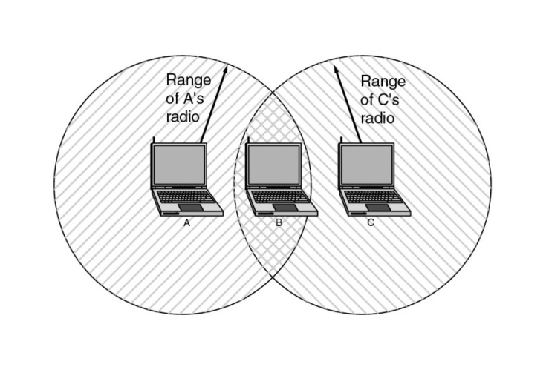
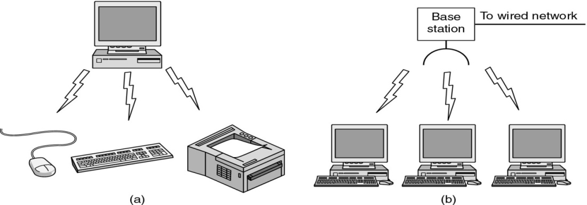

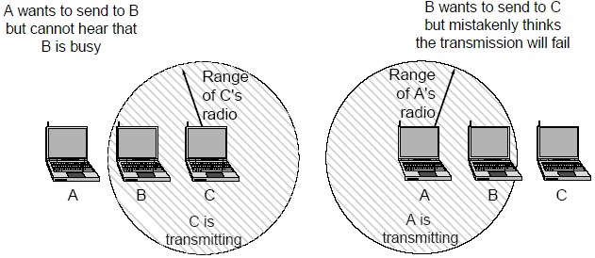
无线网络拓扑及其核心技术问题
(a) 蓝牙技术用于系统互连
(b) 无线LAN802.11 wifi
(c)节点信号收发范围以圆形表示
隐藏站点问题
暴露站点问题
MAC:CSMA/CA, etc.

Slide 12
网络互联问题
常见网络互联设备
  中继器：信号的中继放大，连接两个同技术网络。
  网桥：能决策是否将数据传播到另一个不同技术网络中去。
  交换机：连接多个同技术网络，功能同网桥。
  路由器：连接不同技术的网络需要多协议路由器。
互联网(internet)和因特网(Internet)
  internet: 不同类型的网络通过网关gateway互连互通.
    Gateway可以是多协议路由器，可以是…
    Gateway是一个较宽泛的概念。
  Internet is one specific internet.
  Internet is an overlay network(覆盖网络/重叠网络).

Slide 13
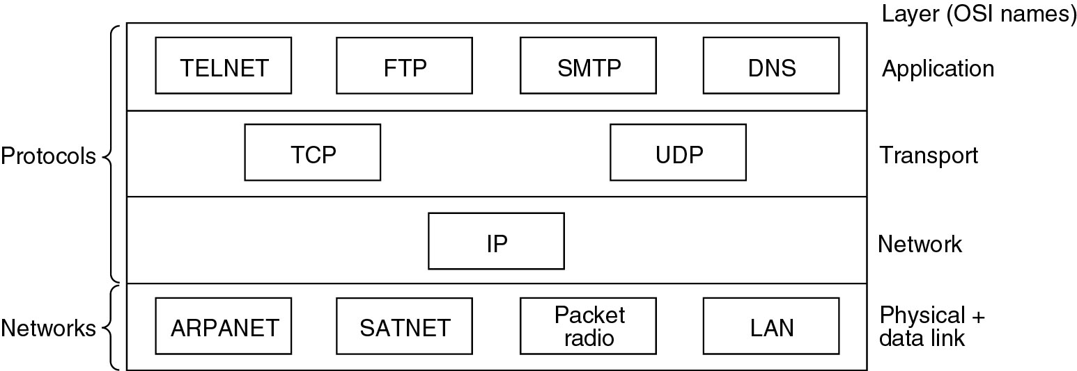
因特网的体系结构
应用层
传输层
互联网络层
主机到网络层
出于互联的目的，诞生了IP协议，每台主机都有了一个新的标识叫IP地址（32位，例:219.224.30.88）。

Slide 14





因特网拓扑结构及其传输服务
路由器
PC
它是通信基础设施，可用于分布式应用:
  Web, email, games, e-commerce, file sharing
提供给应用的通信服务:
  UDP: Connectionless unreliable
  TCP: Connection-oriented reliable
服务器
移动PC
本地ISP
区域ISP
公司网络

Slide 15
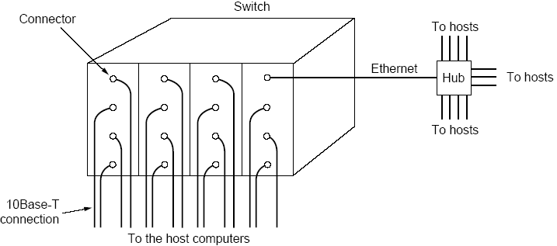
Ethernet（以太网）
最常用接入因特网方式之一，同时也是流行的局域组网技术

Slide 16
网络应用开发
计算机网络就是把独立自治的计算机系统,互连起来,以满足资源共享和信息交换需求的数据通信基础设施。
  它把数据从一台计算机传输到另一台计算机
网络应用开发就是写程序:
  运行在不同的端系统上,通过网络来交换消息
  如：Web服务器软件和浏览器软件间的通信
应用模型
  C/S 和 Peer-to-Peer应用

Slide 17
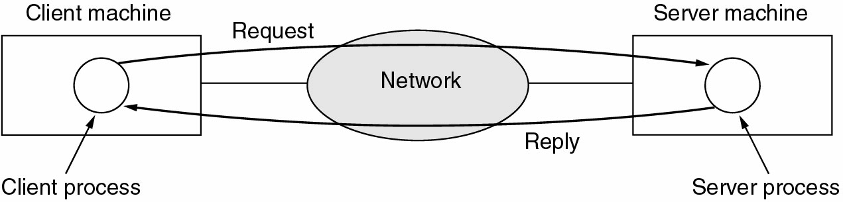
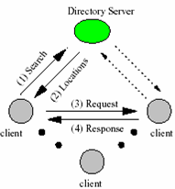
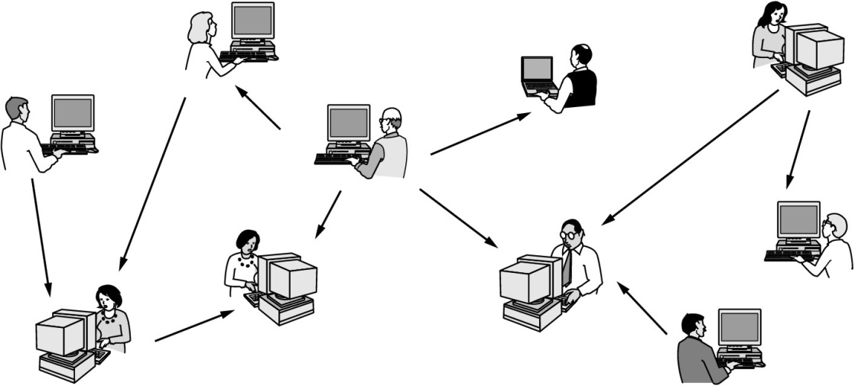
CS vs P2P (应用设计模型)
客户服务器模型的请求和应答（服务器要求永久在线等问题）
P2P模型(节点既服务别的节点,也向别的节点索求服务，来去自由等问题)

Slide 18
集群计算、网格计算和云计算
集群计算
  高速网络互连起来的计算机，协同提供服务的计算系统
  提升服务的可用性且在多机间平衡负载
  如：SE
网格计算
  网络环境下的各种资源整合系统，如：将连网机器的存储空间或是CPU等以某种方式组织起来，协同完成大型任务。
  类比水电。
云计算
  高速网络互连的计算机(集装箱式的), 系统虚拟化是核心技术
  云主机、云存储是典型的应用场景
    使得应用服务提供者大幅降低前期投入及自维护开销

Slide 19
DNS 重要性
Motivation(动机)
  通过网络地址直接访问资源，地址记忆难
  机器名与机器地址分离的需要
Host.txt解决策略
  某机器记录所有主机的IP地址及其对应名字
  网络主机周期下载此文件到本地，以实现<名,址>转换
存在扩展性问题
  DNS解决方案
  这是一个在应用层实现的“网络服务”！！！

Slide 20
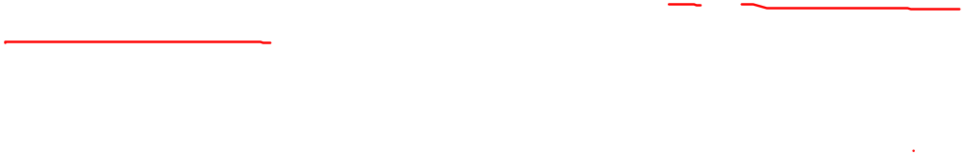
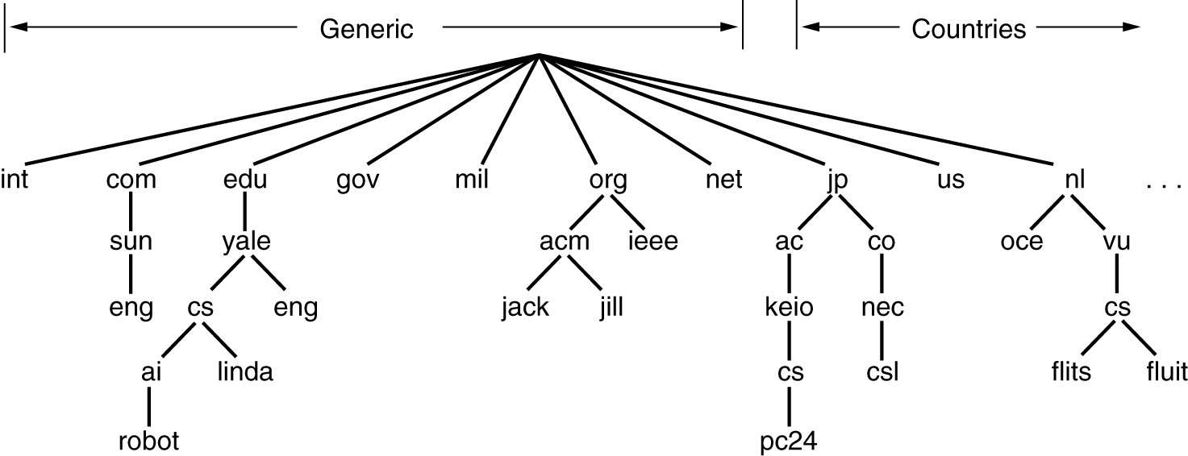
域名系统(DNS)
Basic idea: 每台主机都有一个全球唯一的名字跟它的IP地址关联, 由DNS系统来提供按名字查找IP地址的服务. 即: 提交一个主机名,该系统返回该主机的IP地址. 咋命名?(层次命名法, 以net.bnu.edu.cn为例)
从叶子节点向上到达树根, 一路所遇节点名串联起来就是该主机的名字,称为域名,用“.”分隔. 一个域在域名空间树中就是一棵子树.
每个域应该部署有相应的名字服务器(name server), 来负责存储和管理其下游名字跟IP地址的对应关系.这种对应关系通常以文件形式存储, 专业术语资源记录( resource records)

Slide 21
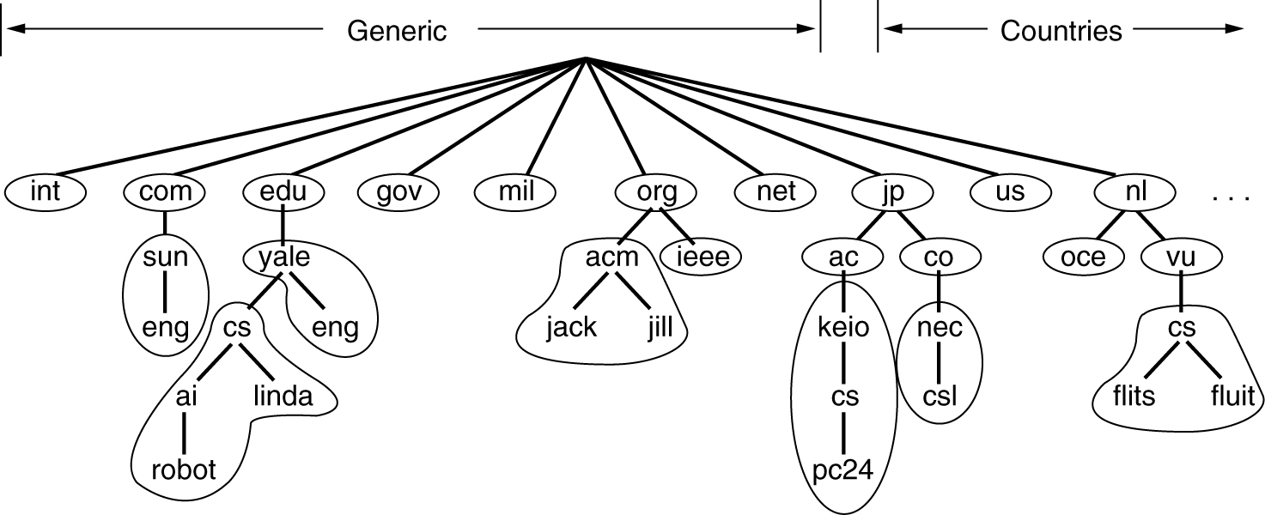
DNS 名字服务器(应该与现实)
现实: 层次表达的名字空间被划分成一系列非重叠的区域(zones), 每个区域由一个或多个 name servers(NS)管理, 该NS由其上一个NS管理:
Note: 之所以多个服务器, 备份作用. “从”服务器通常需要跟”主”服务器保持数据一致. “主”服务器上的信息由域名管理者维护.

Slide 22
DNS 的迭代名字解析过程
主机cis.poly.edu 想知道gaia.cs.umass.edu的IP 地址
root DNS server
根域名服务器
2
3
TLD DNS server
4
顶级域名服务器
5
local DNS server
dns.poly.edu
7
6
1
8
authoritative DNS server
dns.cs.umass.edu
权威名字服务器
requesting host
cis.poly.edu
gaia.cs.umass.edu

Slide 23
递归解析过程
root DNS server
recursive query:
puts burden of name resolution on contacted name server
heavy load?
iterated query:
contacted server replies with name of server to contact
“I don’t know this name, but ask this server”
2
3
7
6
TLD DNS server
local DNS server
dns.poly.edu
5
4
1
8
authoritative DNS server
dns.cs.umass.edu
requesting host
cis.poly.edu
gaia.cs.umass.edu

Slide 24
Web 应用 and HTTP 协议
First some jargon
一个Web page 由若干 objects 构成
Object 可能是HTML file, JPEG image, Java applet, audio file,…
一个Web page对应一个HTML文本(file)，其中可能又包括(引用)一些其他objects, 这个文本称为超文本。
每一个object 有一个可寻址ID，称为URL
Example URL:
www.someschool.edu/someDept/pic.gif
host name
path name

Slide 25
HTTP 协议概览
HTTP: hypertext transfer protocol(超文本传输协议)
Web’s application layer protocol
client/server 应用模型
  client: browser that requests, receives, “displays” Web objects
  server: Web server sends objects in response to requests
如何请求和应答？HTTP协议
  HTTP 1.0: RFC 1945
  HTTP 1.1: RFC 2615
HTTP request
PC running
Explorer
HTTP response
HTTP request
Server
running
Apache Web
server
HTTP response
Mac running
Navigator

Slide 26
HTTP request message (请求消息)
HTTP协议消息有两种：request, response
HTTP request message:
  ASCII (human-readable format)
请求行
(GET, POST,
HEAD命令)
GET /somedir/page.html HTTP/1.1
Host: www.someschool.edu
User-agent: Mozilla/4.0
Connection: close
Accept-language:fr
(extra carriage return, line feed)
首部行
回车&换行表明消息的末端

Slide 27

HTTP request message格式

Slide 28
Uploading form input(上传表格输入)
Post method:
Web page 经常包括一些 form input
Input is uploaded to server in entity body
输入的内容通过实体域上传到服务器
URL method:
Uses GET method
Input is uploaded in URL field of request line: 输入的内容通过请求行的URL方式提交
www.somesite.com/animalsearch?monkeys&banana

Slide 29
Method types
HTTP/1.0
GET
POST
HEAD
  类似于GET方法,
  不同在于：服务器不会将请求object传回。
HTTP/1.1
GET, POST, HEAD
PUT
  要求服务器把在entity body部分上传的文件，放到URL表示的位置上去。
DELETE
  要求服务器删除URL指定的文件

Slide 30
HTTP response message(应答消息)
状态行
(协议,状态码,状态短语)
HTTP/1.1 200 OK
Connection close
Date: Thu, 06 Aug 1998 12:00:15 GMT
Server: Apache/1.3.0 (Unix)
Last-Modified: Mon, 22 Jun 1998 …...
Content-Length: 6821
Content-Type: text/html
data data data data data ...
首部行
data, e.g.,
requested
HTML file
数据,即:请求
的HTML文本(文件)

Slide 31
HTTP response status codes应答状态码
In first line in server->client response message.
A few sample codes:
200 OK
  request succeeded, requested object later in this message
301 Moved Permanently
  requested object moved, new location specified later in this message (Location:)
400 Bad Request
  request message not understood by server
404 Not Found
  requested document not found on this server
505 HTTP Version Not Supported

Slide 32
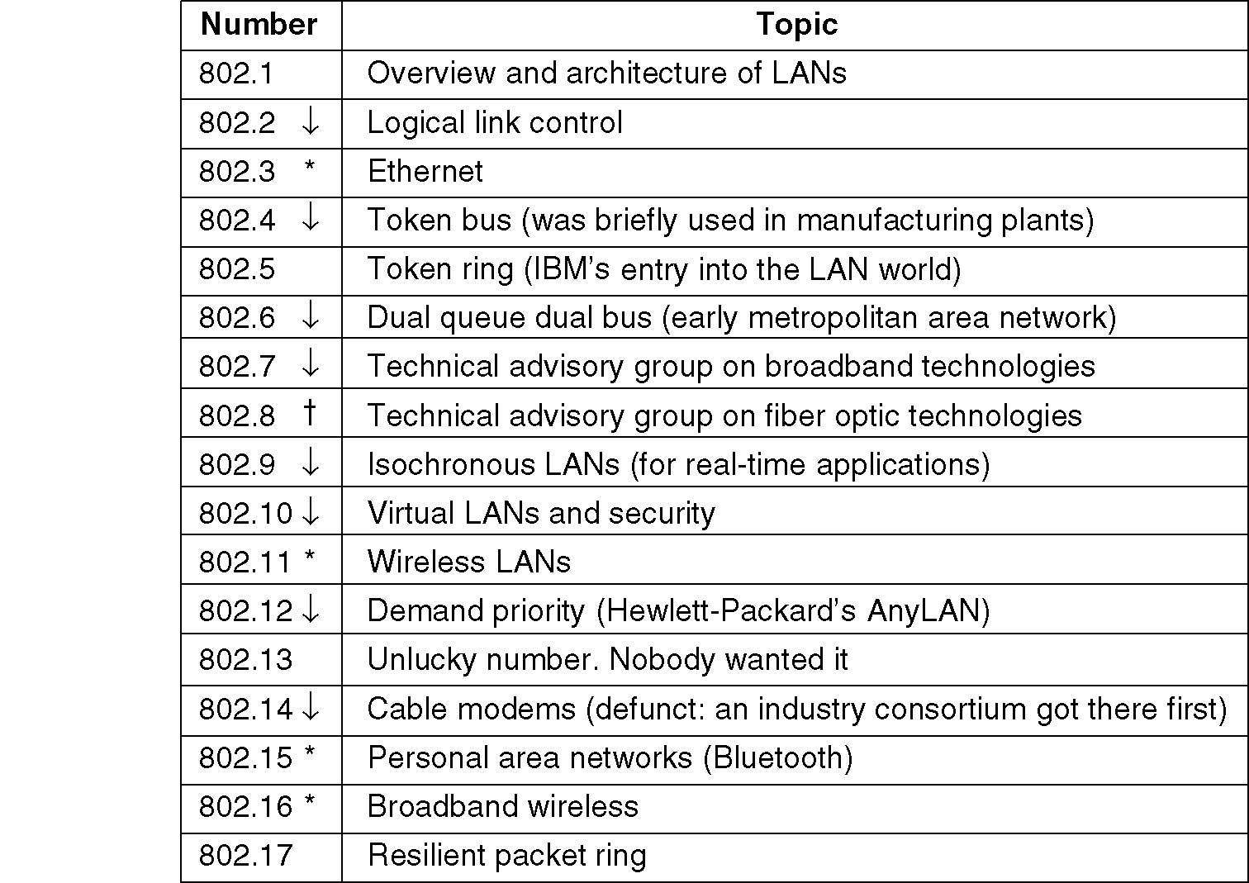
网络标准化
国际电信联盟(ITU)
  ITU-T's task is to make technical recommendations about telephone, telegraph, and data communication interfaces. Such as V.24, V.90.
国际标准化组织(ISO)
  ANSI standards are frequently adopted by ISO as international standards.
  IEEE standardization group→ IEEE's 802 committee has standardized many kinds of LANs→802 working groups(17)
IAB (因特网结构委员会)
  IRTF (Internet Research Task Force )
  IETF (Internet Engineering Task Force)
  Steering Committee
  Work Groups
  Proposed Standard (RFC, Request for Comments) → Draft Standard →Standard

Slide 33
名人名言
Leonard Kleinrock(伦纳德·克兰罗克)
  创建Internet第1个节点
  创造的分组交换原理成为因特网的支撑技术
  ……
对进入网络领域学生的忠告
  “因特网以及与它相关的东西是一个巨大的战场，充满了令人惊奇的挑战，为众多创新提供了广阔空间。不要受今天技术的束缚，开动大脑，想象能够做些什么，并去实现它。”

Slide 34
小结
计算机网络
  独立自治的计算机系统，使用同一种技术互连起来，提供数据传输的基础设施；
  分类
    按传输技术：广播式网络和点到点网络（包交换和电路交换）；
    按网络规模：局域网，城域网，广域网，Internet，无线网络，家 庭网络，个人区域网络，…
    不同的网络具有不同的技术特点，适宜不同的环境。
  应用
    涉及人类社会生活的方方面面；
    Client/Server，P2P是两种网络应用开发模型。
周知的网络：Internet, Ethernet, and IEEE 802.11 Wireless LAN(WIFI)
重要的应用：DNS, SE, WWW, Email, IM, SSH, VoIP, FTP, …
主要的标准化组织: ITU-T,ISO,IETF,IEEE

Slide 35
课后作业及思考
作业
  P118: 1,2,3; P125:5; P132:2.
  使用教材中提到的各种应用(选作)
思考(选作)
  现在有一家公司，其办事处分布世界各地，请考虑如何为他们组建一个专有计算机网络？
有疑问请致信：mzxiao@sohu.com

